Slide 1
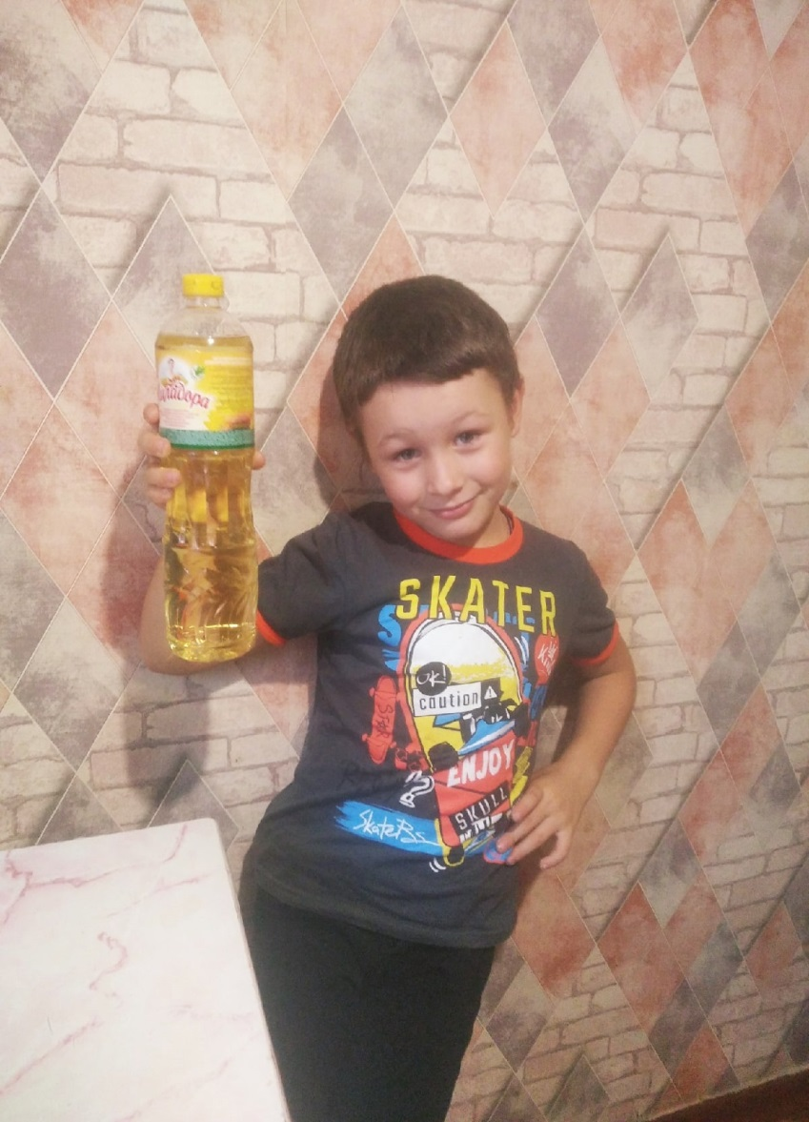
Волшебное масло
Исследование выполнил:
Самарин Николай
Гр.№ 7 «Колокольчики»
ДС №5 «Солнышко»
Г. Чудово

Slide 2
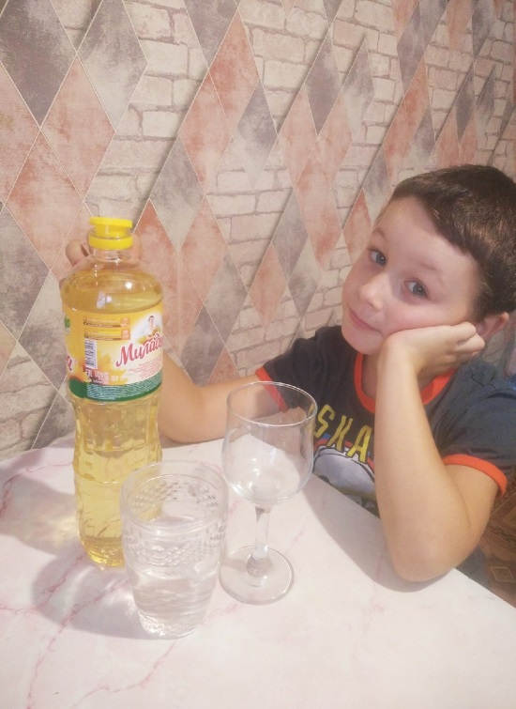
Введение
Я часто помогаю маме делать овощной салатик, который мы заправляем ароматным подсолнечным маслом.
Подсолнечное масло используют в приготовлении еды, для жарки овощей, и многих других продуктов.
Мама сказала, что на подсолнечном масле можно не только готовить, можно еще делать эксперименты, и что мы можем сделать их дома! Мне стало очень интересно! И сейчас я о них расскажу!

Slide 3
Опыты с подсолнечным маслом
Цель исследования: провести опыты с подсолнечным маслом
Задачи исследования:
Подготовить необходимые ингредиенты
Выполнить опыты
Сделать выводы

Slide 4
Что нам понадобится для опытов?
1.Подсолнечное масло
2. Вода
3. Сок
4. Красители
5. Шипучие таблетки аспирина
6.Бокалы или кружки
7. Небольшой лист бумаги

Slide 5
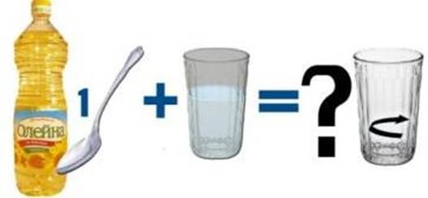
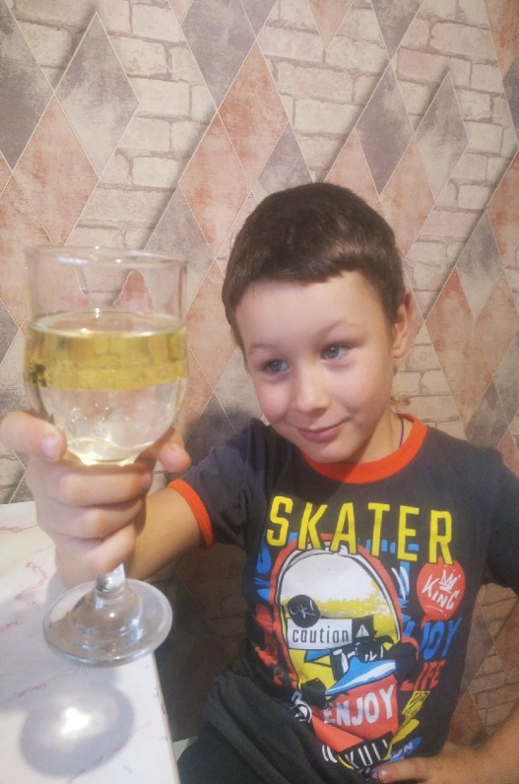
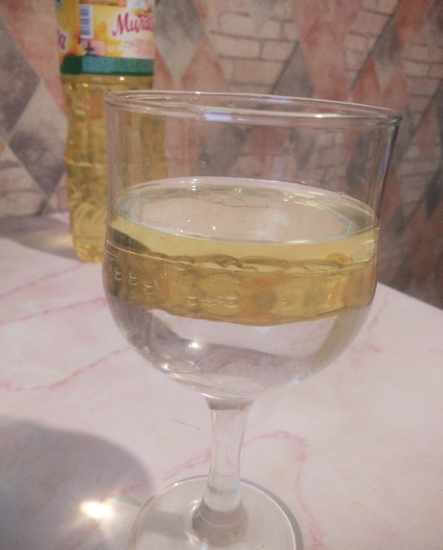
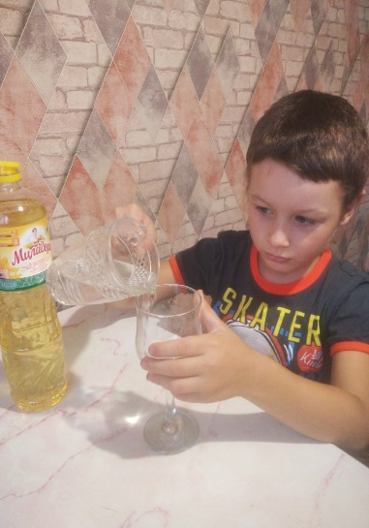
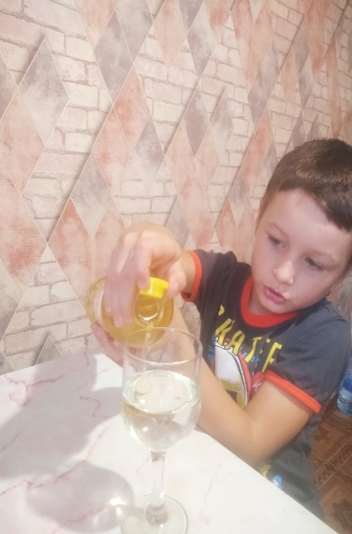
Опыт/эксперимент
с водой и маслом
Ход эксперимента:
Стакан на 1/3 наполнить водой, добавить растительное масло. Масло будет плавать по поверхности.
Вывод: вода и масло не могут смешиваться и отталкивают друг друга. Плотность масла меньше плотности воды, поэтому масло окажется наверху!

Slide 6
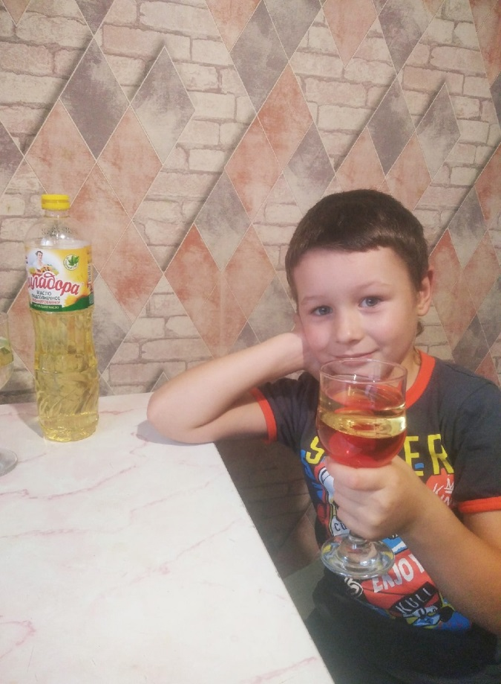
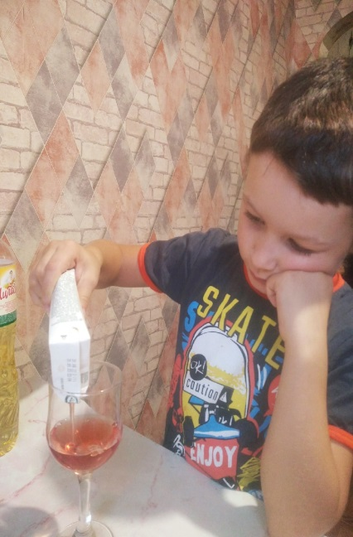
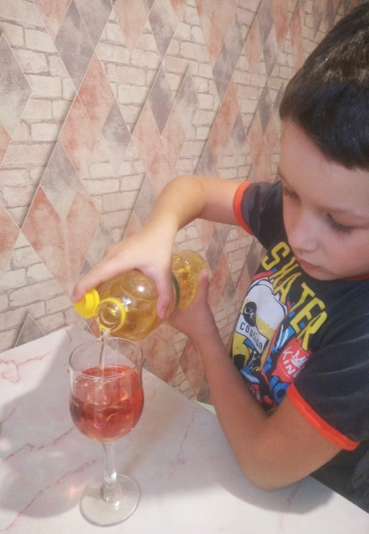
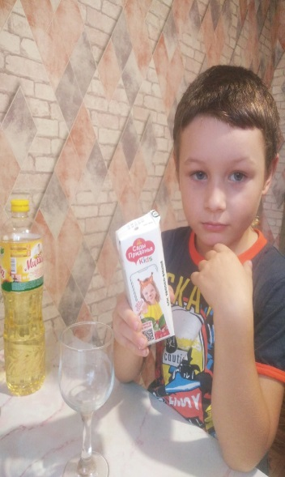
Опыт/эксперимент
с соком и маслом
Ход эксперимента:
В стакан налить сок, добавить растительное масло. Сок, как и вода будет на дне бокала.
Вывод: сок и масло также не будут смешиваться !
Опыт с соком выглядит очень красиво!

Slide 7
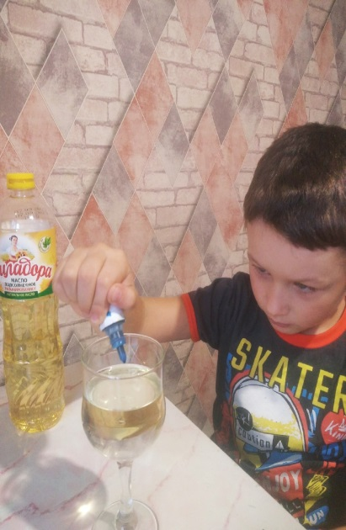
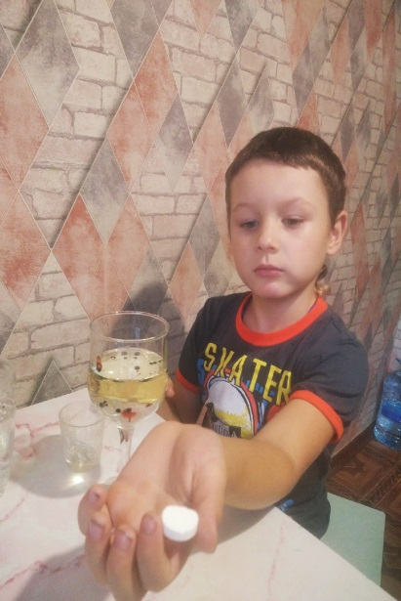
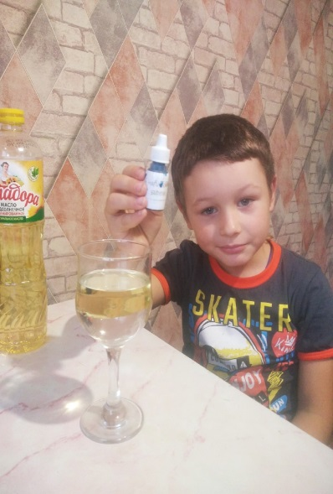
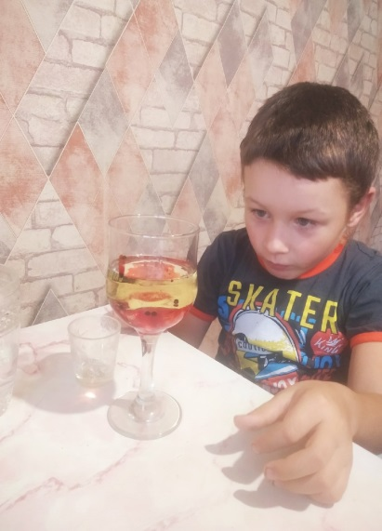
Опыт/эксперимент
с маслом и красителями
Ход эксперимента:
Стакан на 1/3 наполнить водой, добавить растительное масло. И пищевой краситель
Вывод: краситель из масла попадает в воду и начинает растворяться там. Капли красителя опускаются медленно, растворяясь и перемешиваясь. Выглядит это фантастически!
А что будет, если туда же добавить шипучую таблетку аспирина? Получится настоящая лава в бокале!

Slide 8
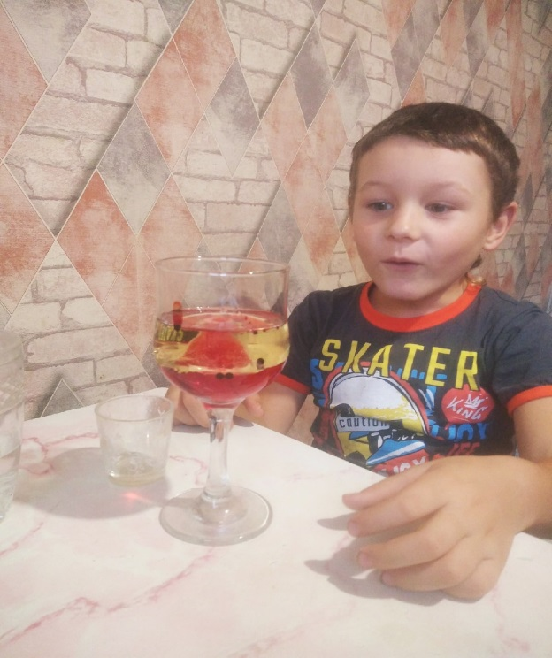
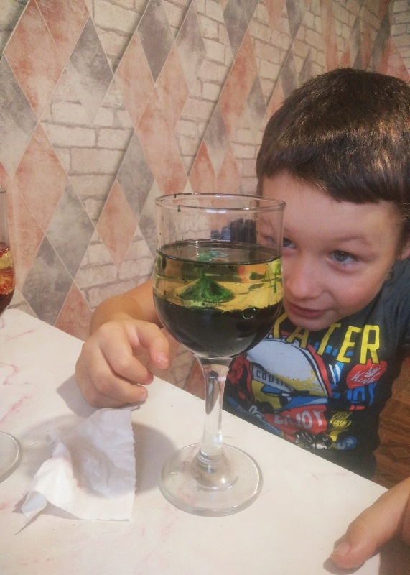
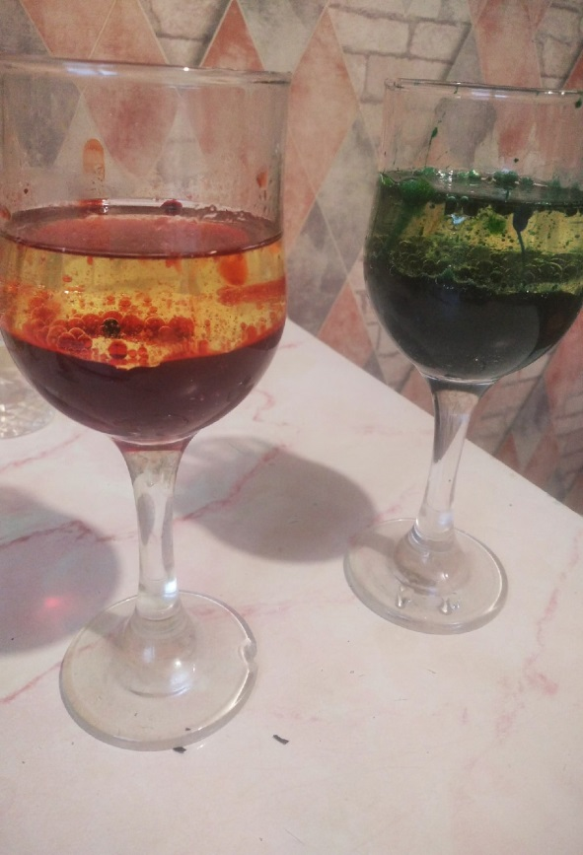
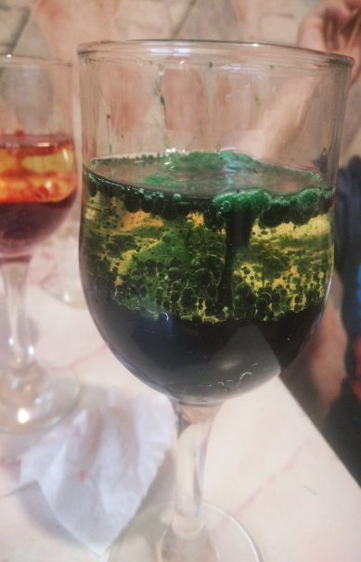
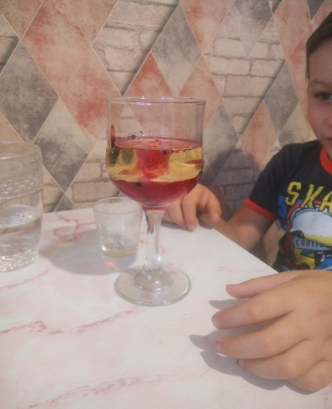
Опыт/эксперимент
с маслом и красителями
Лава в бокале!

Slide 9
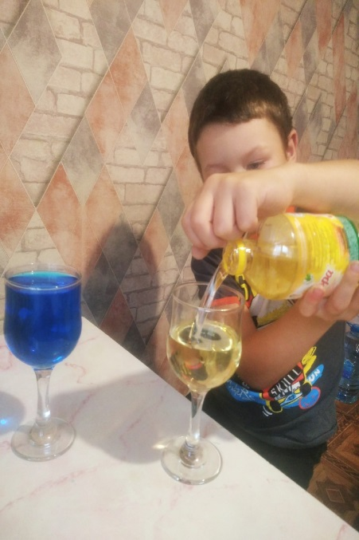
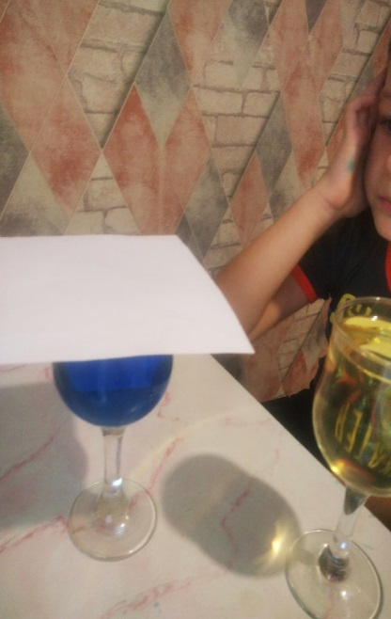
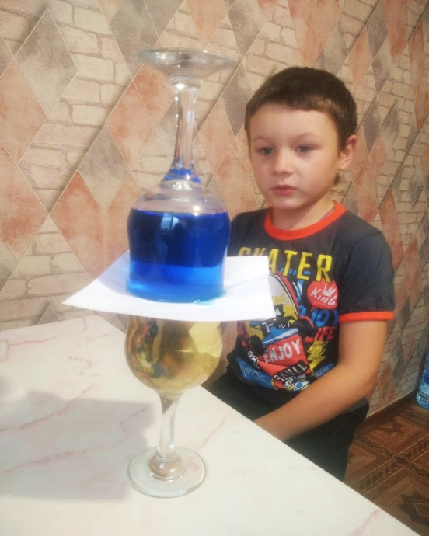
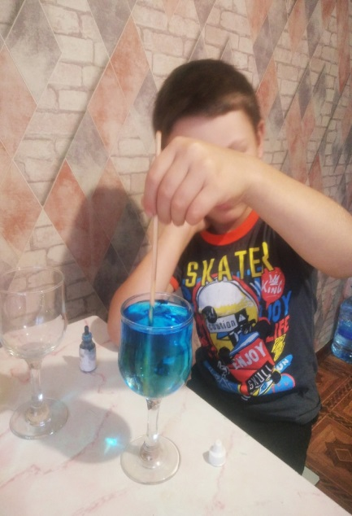
Эксперимент
с маслом и водой
В перевернутых бокалах
Ход эксперимента:
В первый бокал налить воды и добавить краситель, размешать. В другой бокал добавить растительное масло. Накрыть бокал с водой небольшим листиком бумаги. Бокал с водой нужно аккуратно перевернуть и ровно поставить на бокал с растительным маслом. Далее нужно аккуратно сдвинуть лист бумаги, создав небольшую щель между бокалами.
Вывод: Масло «потечет» вверх, а вода начнет перемещаться в нижний бокал! А происходит это потому что масло легче воды, поэтому будет как будто течь наверх, пока полностью не вытеснит воду!

Slide 10
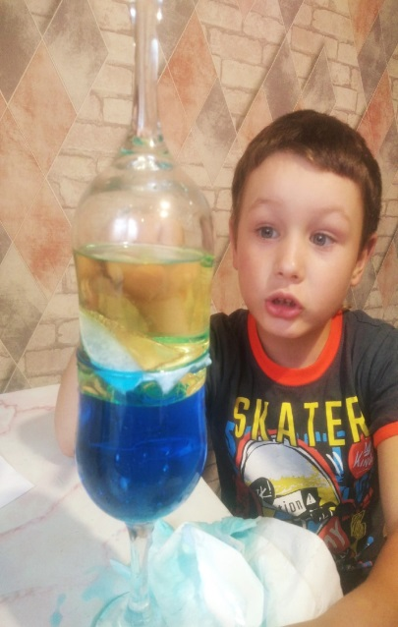
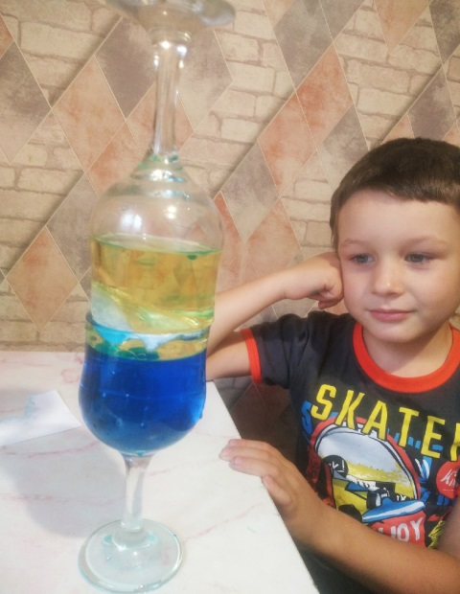
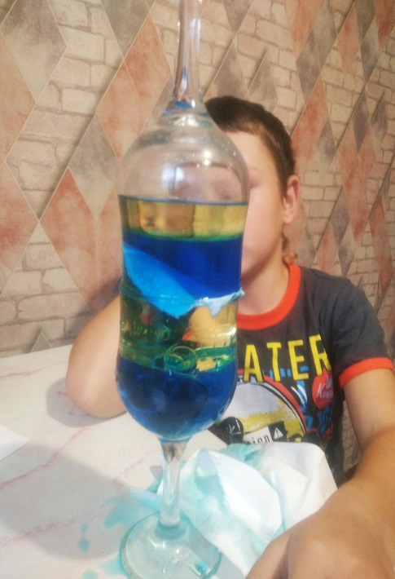
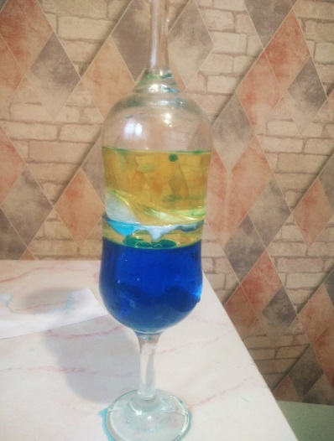
Эксперимент
с маслом и водой
В перевернутых бокалах
Вывод: Масло «потечет» вверх, а вода начнет перемещаться в нижний бокал! А происходит это потому что масло легче воды, поэтому будет как будто течь наверх, пока полностью не вытеснит воду!

Slide 11
Заключение
Вот такие интересные опыты, оказывается, можно сделать с растительным маслом! Мне они очень понравились, было интересно!
Попробуйте и вы тоже!
Спасибо за внимание!

